Slide 1
Общие рекомендации по созданию Центров образования образования естественно-научной и технологической направленностей «Точка роста» в 2021 году
Январь 2021

Slide 2
Зачем?
1
Совершенствование условий для повышения качества общего образования в общеобразовательных организациях, расположенных в сельской местности и малых городах
Расширение возможностей обучающихся в освоении учебных предметов естественно-научной и технологической направленностей
Практическая отработка учебного материала по учебным предметам «Физика», «Химия», «Биология»
Повышение охвата обучающихся общеобразовательных организаций сельской местности и малых городов образовательными программами общего и дополнительного образования естественно-научной и технологической направленностей на современном оборудовании
2
3
4

Slide 3
Как?*
В соответствии с утвержденными Минпросвещения России методическими рекомендациями в общеобразовательных организациях, расположенных в сельской местности и малых городах, создана (обновлена) материально-техническая база для реализации программ основного общего образования естественнонаучной и технологической направленностей и программ дополнительного образования соответствующей направленности путем формирования на базе общеобразовательных организаций Центров образования «Точка роста» с целью развития современных компетенций и навыков у обучающихся, а также повышения качества образования.
Основной задачей Центров образования «Точка Роста» является охват обучающихся общеобразовательных организаций программами основного общего и дополнительного образования на созданной (обновленной) материально-технической базе, в том числе с использованием дистанционных форм обучения и сетевой формы реализации образовательных программ.
* Характеристика результата федерального проекта

Slide 4
Документы на уровне образовательных организаций, информационная открытость
О создании Центра «Точка роста»
Об утверждении Положения о Центре «Точка роста»
Образовательные программы общего и дополнительного образования
Локальные акты
Образование
Создание раздела на сайте общеобразовательной организации «Центр «Точка роста»
Наличие информации об образовательных программах, оборудовании, плане работы, режиме занятий и пр.
Публикация сведений о функционировании Центра «Точка роста», в том числе о проводимых мероприятиях
Информационная открытость

Slide 5
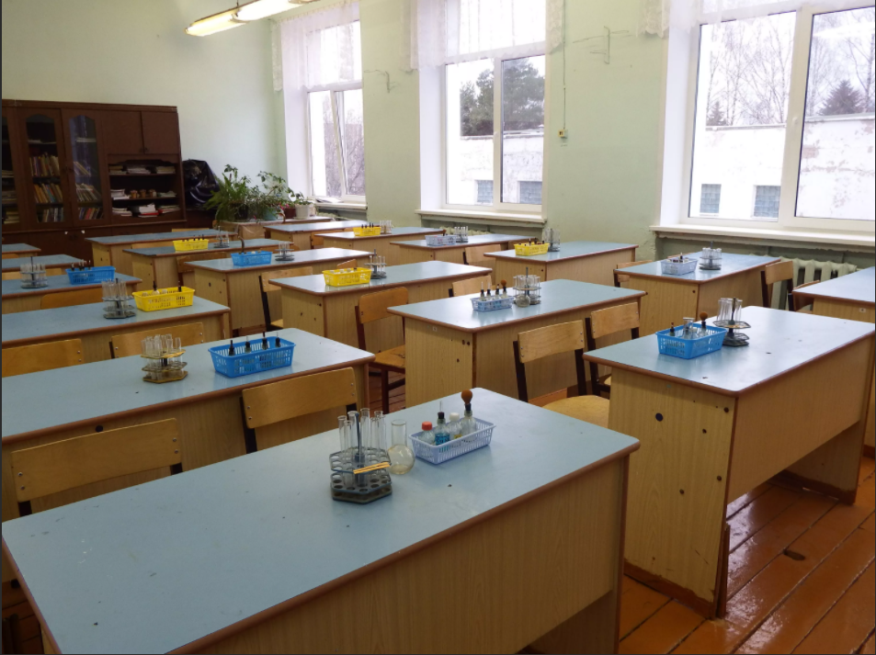
Вариант оснащения «Стандартный комплект»*
Естественнонаучная направленность
Технологическая направленность
Стандартный комплект поставляется единым комплектом и не подлежит доукомплектованию за счет дополнительного оборудования профильного комплекта.
Общее оборудование
Лаборатория цифровая (единая для всех предметов) | 3 шт.
Посуда и оборудование для опытов | 3 шт.
Образовательный конструктор для практики блочного программирования с комплектом датчиков | 1 шт.
Образовательный набор по механике, мехатронике и робототехнике | 1 шт.
Биология
Комплект влажных препаратов демонстрационный | 1 шт.
Комплект гербариев демонстрационный | 1 шт.
Комплект коллекций демонстрационный | 1 шт.
Компьютерное оборудование
Химия
Демонстрационное оборудование | 1 шт.
Комплект химических реактивов | 1 шт.
Комплект коллекций | 1 шт.
Ноутбук | 3 шт.
МФУ (принтер, сканер, копир) | 1 шт.
Физика
Оборудование для демонстрационных опытов | 1 шт.
Оборудование для лабораторных работ и ученических опытов (на базе комплектов для ОГЭ) | 8 шт.
* Для малокомплектных общеобразовательных организаций объем единиц средств обучения и воспитания представляется в меньшем количестве.

Slide 6
Вариант оснащения «Профильный комплект»
Базовая (обязательная) часть
Дополнительное оборудование
Естественнонаучная направленность
Естественнонаучная направленность
Цифровая лаборатория по биологии Цифровая лаборатория по химии Цифровая лаборатория по физике Цифровая лаборатория по физиологии
Цифровая лаборатория по экологии
Цифровой микроскоп
Набор ОГЭ по химии
Учебная лаборатория по нейротехнологии
Цифровая лаборатория по биологии | 3 шт.
Цифровая лаборатория по химии | 3 шт.
Цифровая лаборатория по физике | 3 шт.
Компьютерное оборудование
Технологическая направленность
Ноутбук | 3 шт.
МФУ (принтер, сканер, копир) | 1 шт.
Образовательный конструктор для практики блочного программирования с комплектом датчиков
Образовательный набор по механике, мехатронике и робототехнике
Четырёхосевой учебный робот- манипулятор с модульными сменными насадками
Образовательный набор для изучения многокомпонентных робототехнических систем и манипуляционных роботов
Профильный комплект
=
базовая (обязательная) часть
+
дополнительное оборудование (по выбору)
Компьютерное оборудование
Ноутбук
Тележка-хранилище ноутбуков
* Для малокомплектных общеобразовательных организаций объем единиц средств обучения и воспитания представляется в меньшем количестве.

